Slide 1
Коммуникативные барьеры и пути их решения
Выполнил: шермухамедов анвар

Slide 2

Психологический барьер
Состояние пассивности субъекта, которое препятствует выполнению им необходимых действий. Такое состояние усиливает отрицательные переживания и установки (чувство вины, страха, стыда, тревоги низкая самооценка).

Slide 3
Барьер разных темпераментов
Доминантный тип
Недоминантный тип
Мобильный тип
Ригидный тип
Экстравертированный тип
Интровертированный тип

Slide 4
Барьеры связанные с эмоциями
Барьер страдания
Барьер гнева
Барьер отвращения
Барьер презрения
Барьер страха
Барьер стыда или вины
Барьер плохого настроения
Барьер речи

Slide 5
Преодоление барьеров. Общая стратегия
Оценить сложившуюся ситуацию, определить ее направленность и всевозможные последствия.
Выявить ориентиры причин возникновения, рассматривать и изучать предполагаемые пути выхода из ситуации относительно ее причин.
Определить необходимые аффективные действия для решения выхода из проблемной ситуации, вызванной психологическим барьером

Slide 6

Помните
Во время конфликта человек руководствуется не разумом, а эмоциями, что часто приводит к аффекту, а в состоянии аффекта сознание отключается и человек становится не способным отвечать за свои действия.

Slide 7
Уступите
Настаивайте на своем, но не отвергайте идею партнера, предоставьте выгодные позиции для его идеи и попытайтесь понять его предложение

Slide 8

Терпение
Если собеседник раздражен или агрессивен, нужно снизить внутреннее напряжение. Если теряется контроль над ситуацией – замолчите. В скором времени партнер успокоится и можно будет продолжить разговор,

Slide 9
Ставьте себя на место другого. Не обвиняйте, а рассуждайте.
Чтобы понимать намерения человека необходимо пробовать ставить себя на его место.
Не обвиняйте партнера в проблемной ситуации, которая касается вас обоих. Признавайте свою долю ответственности.
Не преувеличивайте свои заслуги и не демонстрируйте превосходство над партнером.

Slide 10
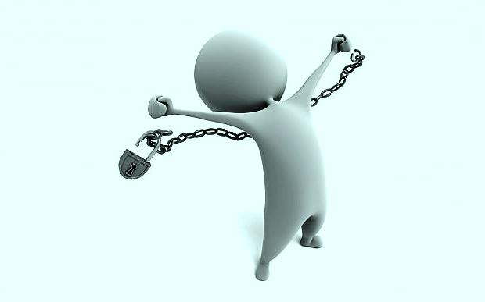
Разрешайте конфликты. Разрушайте барьеры. Не обходите их стороной.

